Slide 1



COLOR
[기본 문단 폰트 사이즈]
제목: KoPubWorld돋움체 Bold 20pt
2025.12.07
Introduction to Reinforcement Learning
본문: KoPubWorld돋움체 Medium 16pt
FONT COLOR
[핵심메시지 폰트 사이즈]
Neural-LinUCB 기반
카메라 자동 노출 제어
제목: KoPubWorld돋움체 Bold 24pt
본문: KoPubWorld돋움체 Medium 20pt
DIAGRAM
[도형관련 폰트 사이즈]
1
도형 안 텍스트: KoPubWorld돋움체 Medium 18pt
Neural-LinUCB Auto Exposure Control for Camera
파워포인트 객체 ver
1.연구의 필요성
20201787
김민규
png 이미지파일 ver
1.연구의 필요성
Github: sdh123987-maker/Introduction_to_RL: 2025 Introduction to Reinforcement Learning Project
키워드
※ 디자인 변경이 안되는 부분은 [슬라이드 마스터]에 들어가면 편집 가능합니다.
키워드
키워드

Slide 2
1. Introduction
1.1 기존 AEC의 문제점
1.2 객체 탐지 모델이란?
2. Research Objectives &
Contributions
3. Related work
3-1. RL & Exposure Control
3-2. Algorithm Methodology
4. System Overview
Contents
5-1. State & Action
5-2. Reward Function
5-3. Algorithm Details
5-4. Implementation Details
5. Proposed Method
6. Training Process &
Performance Analysis
6-1. Training Curriculum
6-2. Configuration
6-3. Training Analysis
7. Experimental Setup &
Results
7-1. Experimental Environment
7-2. Evaluation Metrics
7-3. Experimental Results
Neural-LinUCB 기반
카메라 자동 노출 제어
8. Discussion &
Conclusion
8-1. Discussion
8-2. Conclusion & Future Work
Neural-LinUCB Auto Exposure Control for Camera
9. References

Slide 3
Neural-LinUCB 기반
카메라 자동 노출 제어
Neural-LinUCB Auto Exposure Control for Camera
1. Introduction
1-1 기존 AEC의 문제점
1-2 객체 탐지 모델이란?

Slide 4
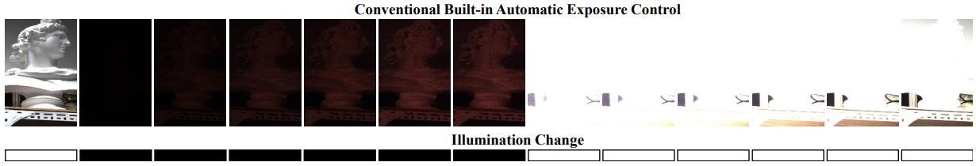
1-1. 기존 AEC의 문제점
Neural-LinUCB 기반 카메라 자동 노출 제어
기존 카메라 AEC의 문제 1
AEC (Automatic Exposure Control) : 자동 노출 보정
카메라는 글로벌 측광을 사용하므로 이미지의 밝기가 고르지 않다면 너무 어두워지는 부분 발생
문제점: 터널 진입이나 조명 꺼짐 등 조명이 급변하는 환경에서 수렴 속도가 느려 Over-saturation(백색화) 또는 Under-saturation(암전) 발생.
Black Out 발생
White Out 발생
[1] J. Lee et al., "Learning to control camera exposure via reinforcement learning," in IEEE/CVF Conference on Computer Vision and Pattern Recognition (CVPR), 2024.

Slide 5
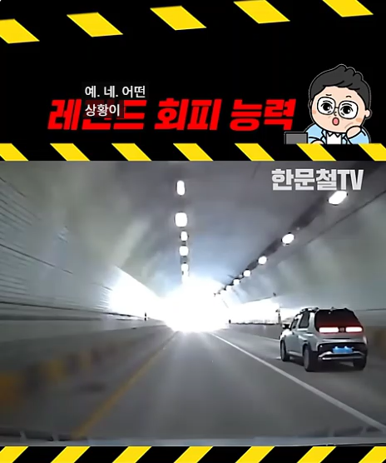
1-1. 기존 AEC의 문제점
Neural-LinUCB 기반 카메라 자동 노출 제어
기존 카메라 AEC의 문제 2
Blind Frame: 노출 실패로 인해 객체 검출 알고리즘(YOLO, SLAM)이 피사체를 전혀 인식하지 못하는 프레임.
파급 효과 : 자율주행 차량이나 로봇이 이동 중 중요한 객체(사람, 장애물)를 놓쳐 Tracking Loss 및 충돌 사고로 직결됨.
Source: Han Moon-chul TV, "Tunnel Exit Near-Miss Incident," YouTube Shorts, https://www.youtube.com/shorts/8dvxrkmAmfw

Slide 6
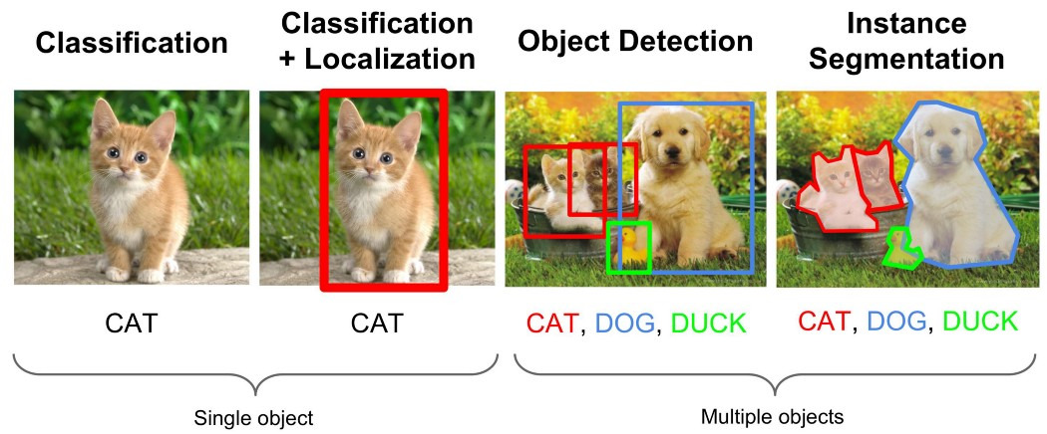
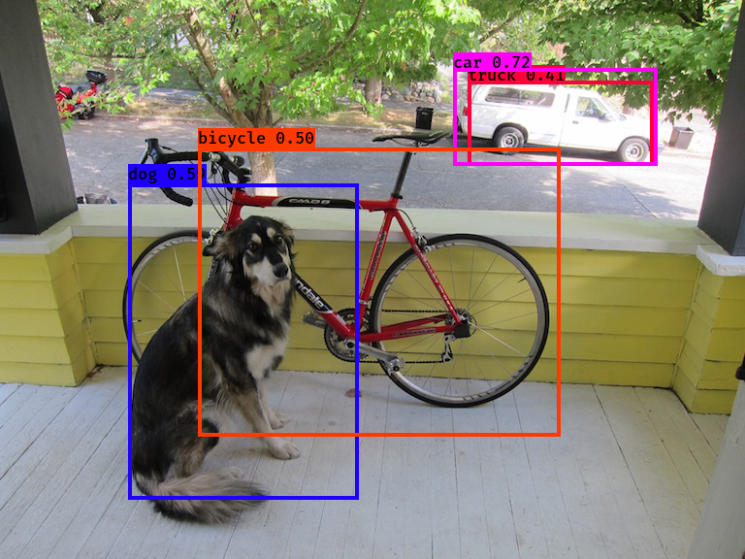
1-2. 객체 탐지 모델이란?
Neural-LinUCB 기반 카메라 자동 노출 제어
객체 탐지 모델(Object Detection)
이미지 또는 영상에서 ‘무엇(클래스)’이 ‘어디(박스)’에 있는 지와 ‘얼마나 확실한지(점수)’를 동시에 예측하는 모델

Slide 7
Neural-LinUCB 기반
카메라 자동 노출 제어
Neural-LinUCB Auto Exposure Control for Camera
2. Research Objectives & Contributions

Slide 8
2. Research Objectives & Contributions
Neural-LinUCB 기반 카메라 자동 노출 제어
Research Objectives
실시간 적응형 제어: 급변하는 조명에 즉각 반응하여 15Hz 제어 주파수로 RL 에이전트 구현.
실명 프레임 최소화: 단순 화질 개선을 넘어, 객체 탐지 모델(YOLO)이 인식 가능한 최적의 정보량을 보존.
Contributions
Neural-LinUCB 적용: Deep Learning의 표현력과 Bandit 알고리즘의 빠른 적응성(Exploration) 결합.
정량적 성능 검증: 기존의 이미지 품질 지표가 아닌, 실제 YOLO 검출 성공률을 통해 알고리즘의 유효성 입증.
실제 하드웨어 구현: 시뮬레이션이 아닌 oCam-1MGN-U-T 실제 카메라를 사용한 online 환경에서 학습 및 실험 파이프라인 구축 후 검증.

Slide 9
Neural-LinUCB 기반
카메라 자동 노출 제어
Neural-LinUCB Auto Exposure Control for Camera
3. Related Work
3-1. RL & Exposure Control
3-2. Algorithm Methodology

Slide 10
3-1. RL & Exposure Control
Neural-LinUCB 기반 카메라 자동 노출 제어
DRL-AE (CVPR 2024, Lee et al.)
내용: Exposure와 Gain을 동시에 제어하여 사람이 보기에 좋은 화질로 최적화.
차이점:
DRL-AE는 인간의 시각적 화질(Perceptual Quality) 향상이 주 목표임.
반면, 본 연구는 객체탐지(YOLO)의 인식률을 높이기 위해 노이즈가 있더라도 Edge(Gradient)를 살리는 방향으로 학습함.
Active Exposure Control for VO (ICRA 2017, Zhang et al.)
내용: Visual SLAM의 Feature Point 유실을 막기 위해 Gradient와 Entropy를 최적화 지표로 사용.
본 연구에서의 채택:
이 논문의 Reward Function (Sharpness + Entropy) 구조를 본 프로젝트에 직접적으로 참고 및 채용.
단, Zhang 등은 미분 기반 최적화를 사용했으나, 본 연구는 이를 Bandit 기반 강화학습 보상으로 변환하여 적용함.
[1] J. Lee et al., "Learning to control camera exposure via reinforcement learning," in IEEE/CVF Conference on Computer Vision and Pattern Recognition (CVPR), 2024.
[2] Z. Zhang, C. Forster, and D. Scaramuzza, "Active exposure control for robust visual odometry in HDR environments," in IEEE International Conference on Robotics and Automation (ICRA), 2017.

Slide 11
3-2. Neural-Linear Bandits
Neural-LinUCB 기반 카메라 자동 노출 제어
Neural Contextual Bandits
NeuralUCB (ICML 2020, Zhou et al.) & Neural-Linear (ICML 2020, Nabati et al.)
구조: Feature Extractor(Neural Net) + Linear UCB Head.
선정 이유:
Lightweight: 전체 네트워크를 매번 역전파하는 DQN보다 연산량이 적어 임베디드 환경에 적합.
Efficient Exploration: ε-greedy보다 효율적인 UCB(Upper Confidence Bound) 기반 탐색으로 불확실한 조명 환경에 강인함.
Catastrophic Forgetting 방지: 마지막 Linear Layer만 빠르게 업데이트하는 방식이 실시간 적응(Online Learning)에 유리
입력 이미지 -> CNN/MLP - > Feature Vector -> Linear Regression Head -> Action 선택
[3] Zhou et al., “Neural Contextual Bandits with UCB-based Exploration”, ICML, 2020.
[4] Nabati et al., “Online Limited Memory Neural-Linear Bandits with Likelihood Matching”, ICML, 2021.

Slide 12
Neural-LinUCB 기반
카메라 자동 노출 제어
Neural-LinUCB Auto Exposure Control for Camera
4. System Overview

Slide 13
4. System Overview
Neural-LinUCB 기반 카메라 자동 노출 제어
Pipeline
Camera
Envionment: oCam에서 Raw Image($I_{t}$) 획득.
State Estimator
Welford Online Algorithm을 사용하여 평균, 표준편차 등을 실시간 갱신 및 정규화(Feature Vector $s_{t}$추출).
Agent
(Neural-LinUCB)
현재 상태 $s_{t}$에 대해 최적의 노출 변화량(Action $a_{t}$) 결정.
Controller
결정된 노출값($E_{t+1})$을 V4L2 인터페이스를 통해 카메라 레지스터에 적용.
YOLO
별도 스레드에서 객체 검출 수행 및 Blind Frame 여부 판별.

Slide 14
Neural-LinUCB 기반
카메라 자동 노출 제어
Neural-LinUCB Auto Exposure Control for Camera
5. Proposed Method
5-1. State & Action
5-2. Reward Function
5-3. Algorithm Details
5-4. Implementation Details

Slide 15
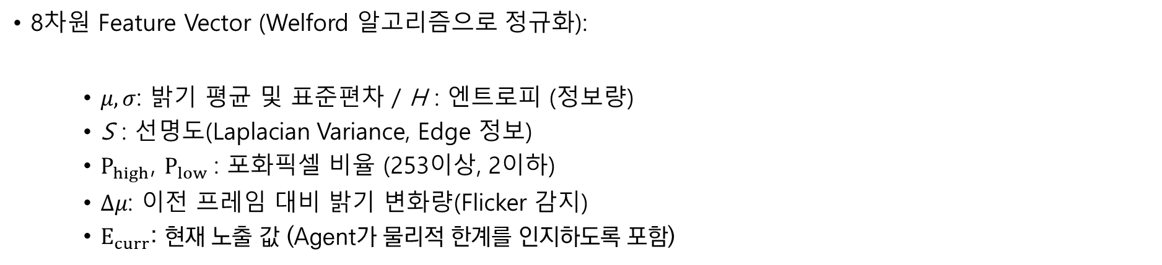
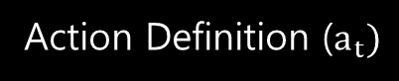
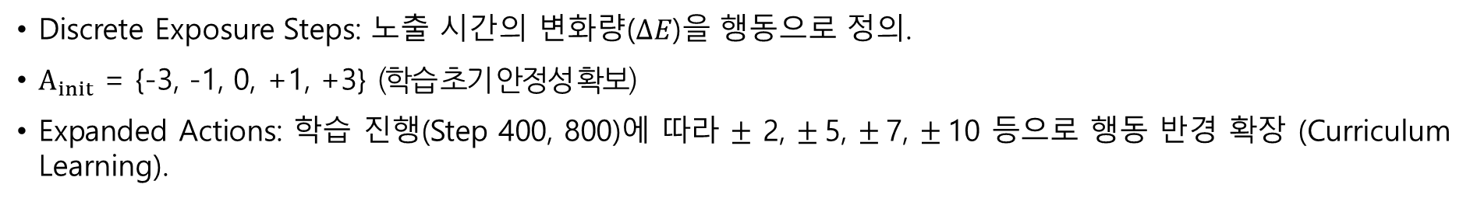
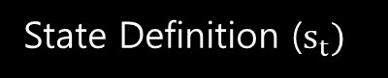
5-1. State & Action
Neural-LinUCB 기반 카메라 자동 노출 제어
State Definition ($s_{t})$
8차원 Feature Vector (Welford 알고리즘으로 정규화):
$μ,σ$: 밝기 평균 및 표준편차 / H : 엔트로피 (정보량)
S : 선명도(Laplacian Variance, Edge 정보)
$P_{high}$, $P_{low}$: 포화픽셀 비율 (253이상, 2이하)
$∆μ$: 이전 프레임 대비 밝기 변화량(Flicker 감지)
$E_{curr}$: 현재 노출 값 (Agent가 물리적 한계를 인지하도록 포함)
Action Definition ($a_{t})$
Discrete Exposure Steps: 노출 시간의 변화량($∆E$)을 행동으로 정의.
$A_{init}$ = {-3, -1, 0, +1, +3} (학습 초기 안정성 확보)
Expanded Actions: 학습 진행(Step 400, 800)에 따라 $±$ 2, $±$5, $±$7, $±$10 등으로 행동 반경 확장 (Curriculum Learning).
[5] B. P. Welford, "Note on a method for calculating corrected sums of squares and products," Technometrics, vol. 4, no. 3, pp. 419–420, 1962.

Slide 16
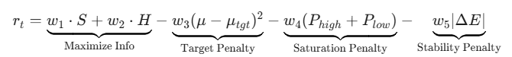
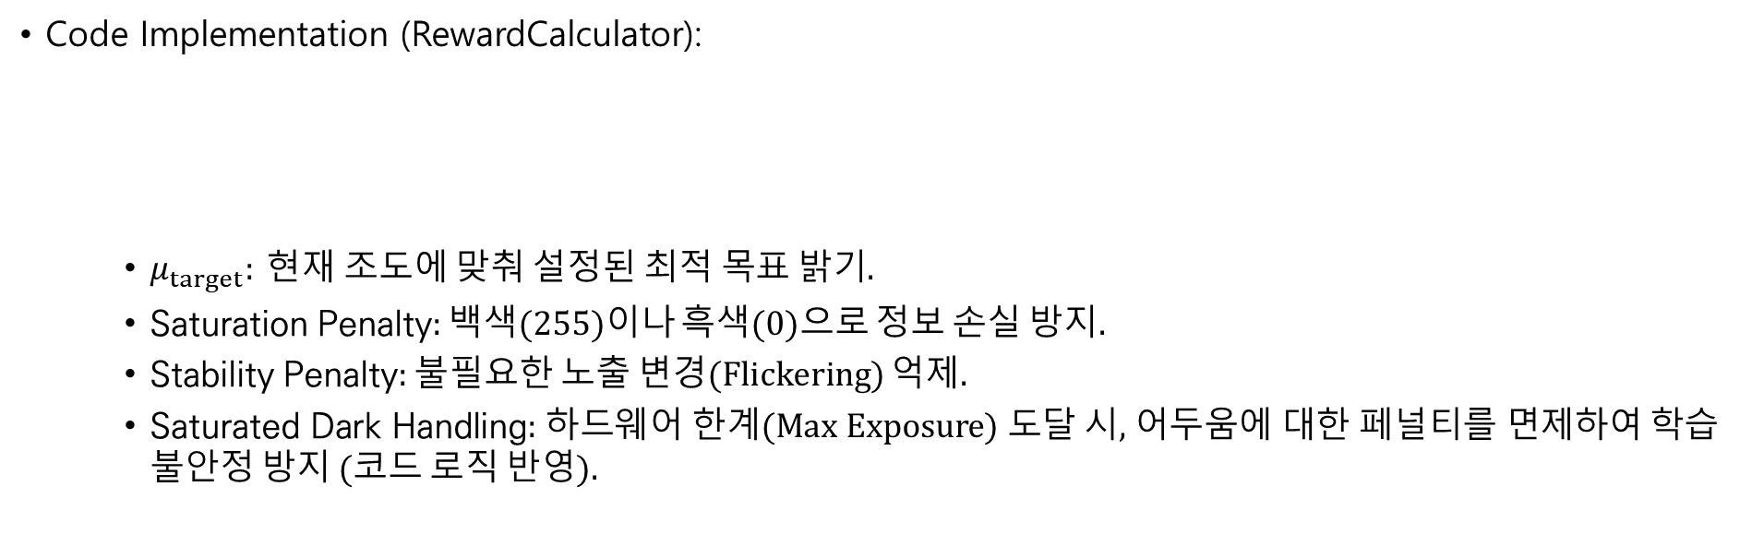
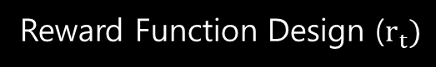
5-2. Reward Function
Neural-LinUCB 기반 카메라 자동 노출 제어
Reward Function Design ($r_{t})$
Code Implementation (RewardCalculator):
$μ_{target}: 현재 조도에 맞춰 설정된 최적 목표 밝기.$
Saturation Penalty: 백색(255)이나 흑색(0)으로 정보 손실 방지.
Stability Penalty: 불필요한 노출 변경(Flickering) 억제.
Saturated Dark Handling: 하드웨어 한계(Max Exposure) 도달 시, 어두움에 대한 페널티를 면제하여 학습 불안정 방지 (코드 로직 반영).

Slide 17
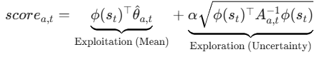
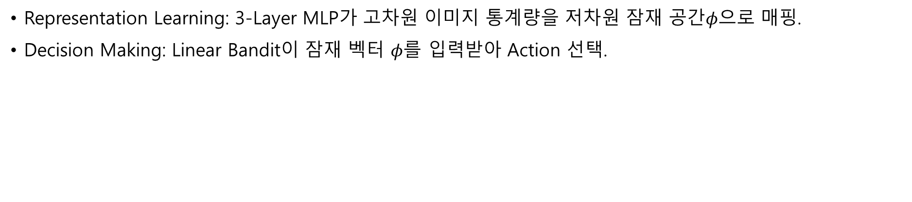
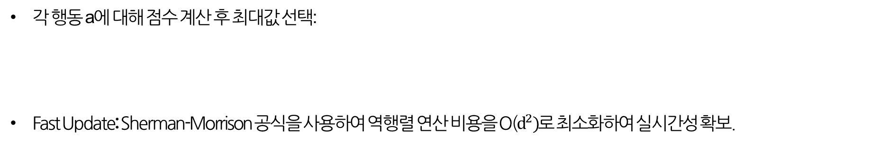
5-3. Algorithm Details
Neural-LinUCB 기반 카메라 자동 노출 제어
Neural-LinUCB Architecture
Representation Learning: 3-Layer MLP가 고차원 이미지 통계량을 저차원 잠재 공간$φ$으로 매핑.
Decision Making: Linear Bandit이 잠재 벡터 $φ$를 입력받아 Action 선택.
UCB Action Selection
각 행동 a에 대해 점수 계산 후 최대값 선택:
Fast Update: Sherman-Morrison 공식을 사용하여 역행렬 연산 비용을 O($d^{2})$로 최소화하여 실시간성 확보.

Slide 18
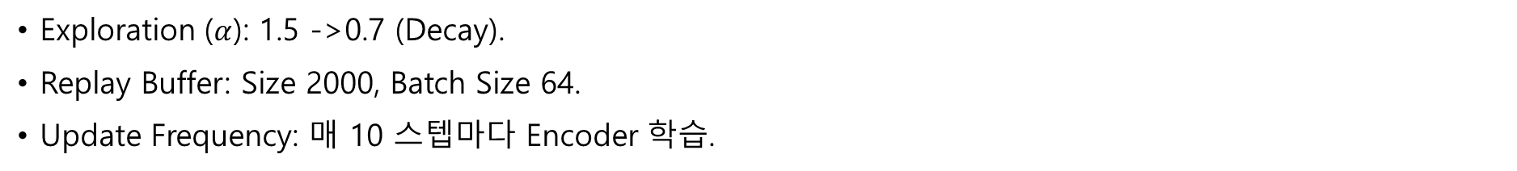
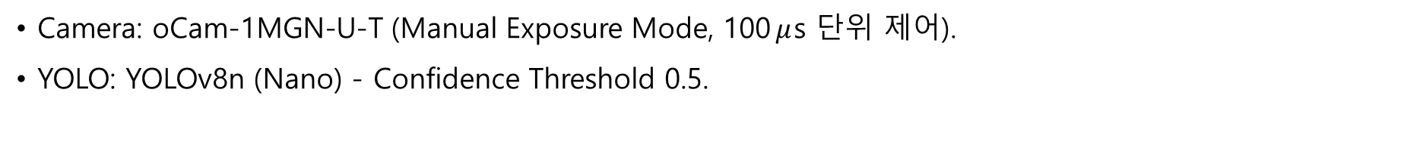
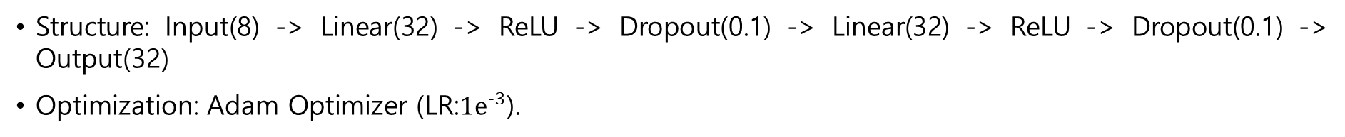
5-4. Implementation Details
Neural-LinUCB 기반 카메라 자동 노출 제어
Hyperparameter Settings
Exploration ($α$): 1.5 ->0.7 (Decay).
Replay Buffer: Size 2000, Batch Size 64.
Update Frequency: 매 10 스텝마다 Encoder 학습.
Network Architecture (Feature Encoder)
Structure: Input(8) -> Linear(32) -> ReLU -> Dropout(0.1) -> Linear(32) -> ReLU -> Dropout(0.1) -> Output(32)
Optimization: Adam Optimizer (LR:${1e}^{−3}$).
Hardware & Software
Camera: oCam-1MGN-U-T (Manual Exposure Mode, 100 $μ$s 단위 제어).
YOLO: YOLOv8n (Nano) - Confidence Threshold 0.5.

Slide 19
Neural-LinUCB 기반
카메라 자동 노출 제어
Neural-LinUCB Auto Exposure Control for Camera
6. Training Process & Performance Analysis
6-1. Training Curriculum
6-2. Configuration
6-3. Training Analysis

Slide 20
6-1. Training Curriculum
Neural-LinUCB 기반 카메라 자동 노출 제어
Step-wise Acceleration
에이전트의 적응력을 높이기 위해 조명 변화 주기를 3초 -> 2초 -> 1초로 점진적으로 단축.
각 페이즈마다 10회의 전등 On/Off를 수행하며 강화학습 진행.
환경별 모델 이원화 (Day vs. Night Models)
낮과 밤의 조도 특성이 다르므로, 단일 모델 대신 환경별 전용 모델을 별도 학습.
그래프 또한 낮과 밤 다른 밝기 Target 및 하드웨어 한계 설정.
모든 학습은 Random Seed를 적용하여 결과의 일반성 확보.

Slide 21
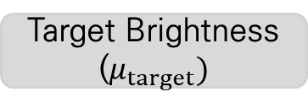
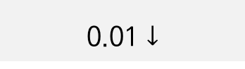
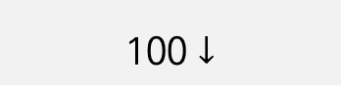
6-2. Configuration
Neural-LinUCB 기반 카메라 자동 노출 제어
환경별 하이퍼파라미터 설정
에이전트의 적응력을 높이기 위해 조명 변화 주기를 3초 -> 2초 -> 1초로 점진적으로 단축.
각 페이즈마다 10회의 전등 On/Off를 수행하며 강화학습 진행.
Parameters
Daytime Model
Night Model
Adjustment Reason
Target Brightness ($μ_{target})$
119
100 $↓$
물리적 한계로 목표치 하향 조정
Brightness Penalty (c)
0.015
0.01 $↓$
어두운 환경에서의 Reward 민감도 완화

Slide 22
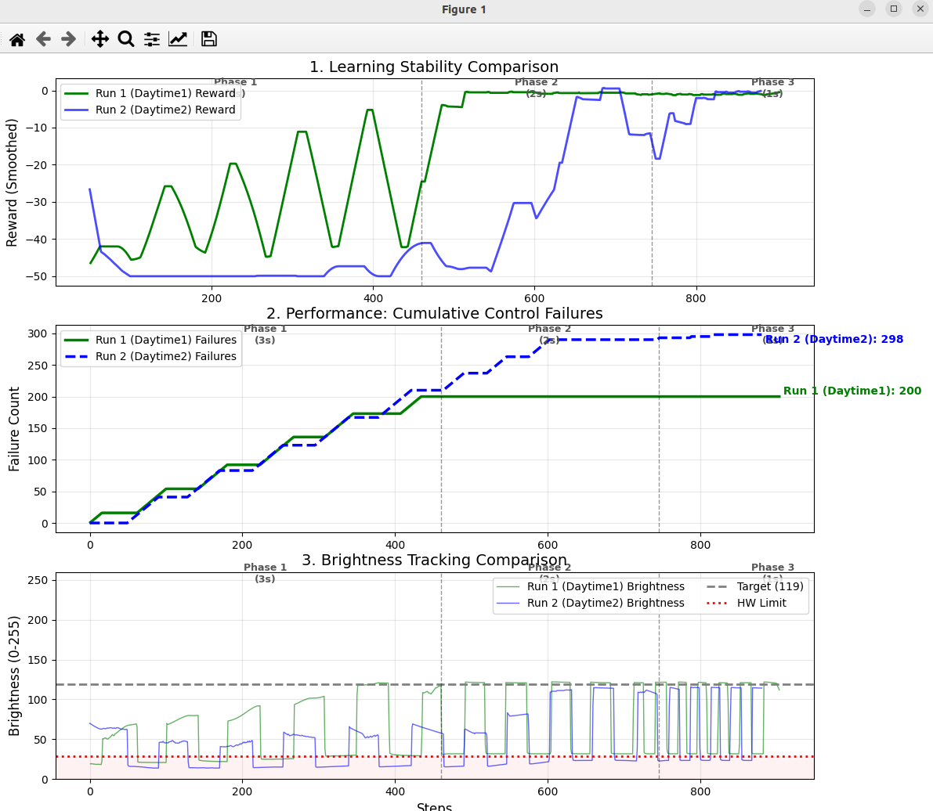
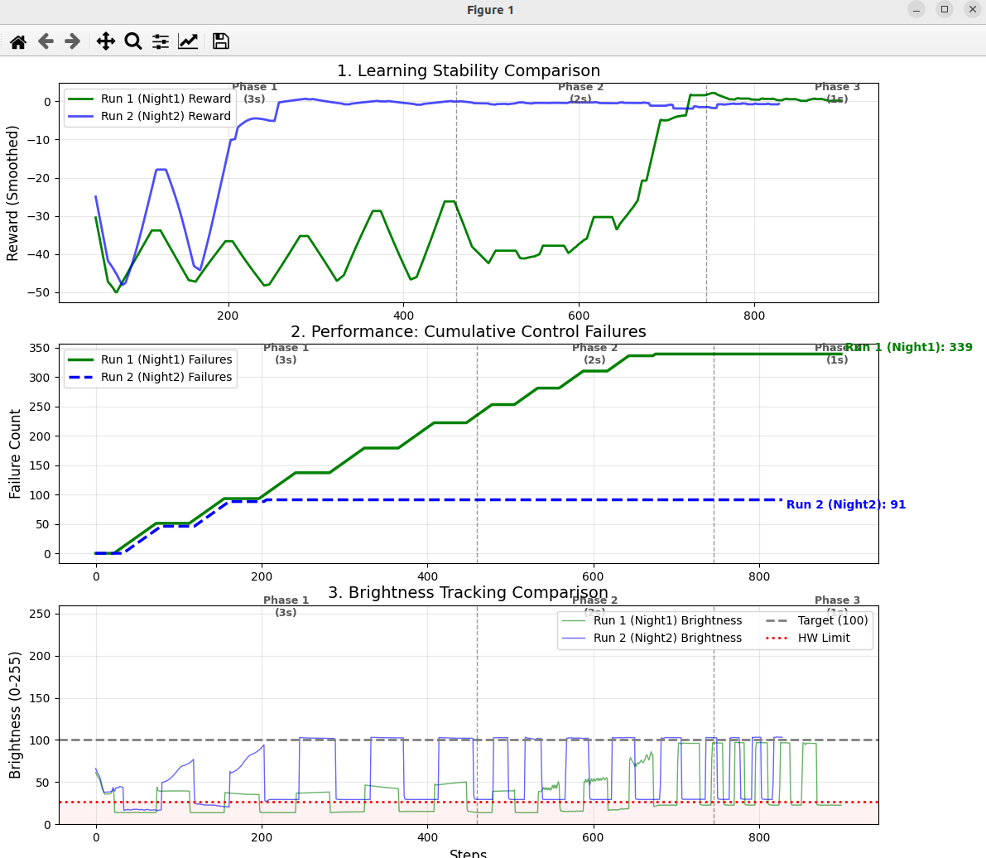
6-3. Training Analysis
Neural-LinUCB 기반 카메라 자동 노출 제어
학습 로그 분석
Daytime
Night

Slide 23
6-3. Training Analysis
Neural-LinUCB 기반 카메라 자동 노출 제어
학습 로그 분석
Graph 1. Learning Stability (Reward):
페이즈가 바뀔 때 일시적으로 보상이 하락하지만, 에이전트가 즉시 새로운 주기에 적응하며 Reward를 회복하는 모습 확인.
Graph 2. Cumulative Failures:
학습 초반(Exploration)에는 실패가 잦으나, 스텝이 진행될수록 기울기가 완만해지며 제어 정책이 최적화됨.
Graph 3. Brightness Tracking:
조명 on: 목표 밝기를 정확히 추적함.
조명 off: 붉은 점선(H/W Limit)에 도달하여 더 이상 밝아질 수 없는 상황에서도, 에이전트는 Saturation을 피하는 최적의 행동(노출도 최대)을 유지함.

Slide 24
Neural-LinUCB 기반
카메라 자동 노출 제어
Neural-LinUCB Auto Exposure Control for Camera
7. Experimental Setup & Results
7-1. Experimental Environment
7-2. Evaluation Metrics
7-3. Experimental Results

Slide 25
7-1. Experimental Environment
Neural-LinUCB 기반 카메라 자동 노출 제어
Experimental Setup
비교 대상:
Baseline: 제조사 기본 자동 노출(Built-in AE) 탑재 Abko 카메라.
Proposed: Neural-LinUCB 에이전트 제어 oCam.
실험 프로토콜:
조명 제어: 터널 진출입을 모사하기 위해 조명을 주기적으로 점멸 (On -> Off).
가속 테스트: 3초 주기 -> 2초 주기 -> 1초 주기로 빈도를 높여가며 에이전트의 과도 응답 성능 평가.
데이터: 각 환경당 3회 반복 수행하여 통계적 신뢰성 확보.

Slide 26
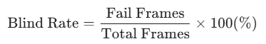
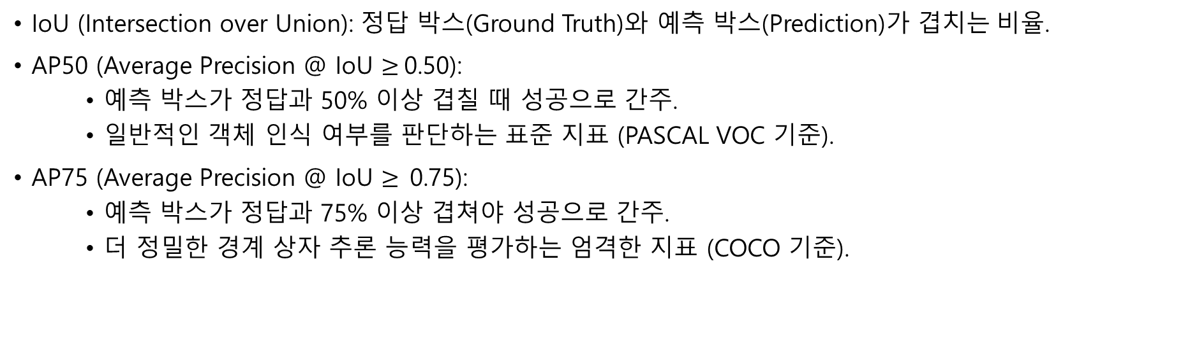
7-2. Experimental Metrics
Neural-LinUCB 기반 카메라 자동 노출 제어
Object Detection Accuracy
IoU (Intersection over Union): 정답 박스(Ground Truth)와 예측 박스(Prediction)가 겹치는 비율.
AP50 (Average Precision @ IoU $≥$0.50):
예측 박스가 정답과 50% 이상 겹칠 때 성공으로 간주.
일반적인 객체 인식 여부를 판단하는 표준 지표 (PASCAL VOC 기준).
AP75 (Average Precision @ IoU $≥$0.75):
예측 박스가 정답과 75% 이상 겹쳐야 성공으로 간주.
더 정밀한 경계 상자 추론 능력을 평가하는 엄격한 지표 (COCO 기준).
Blind Frame Rate
조명 급변 구간에서 객체 검출에 완전히 실패(Confidence < Threshold)한 프레임의 비율.

Slide 27
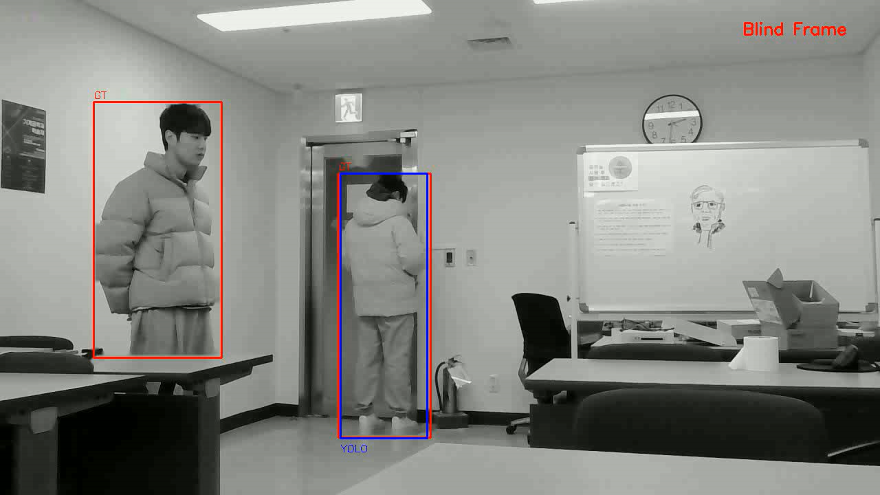
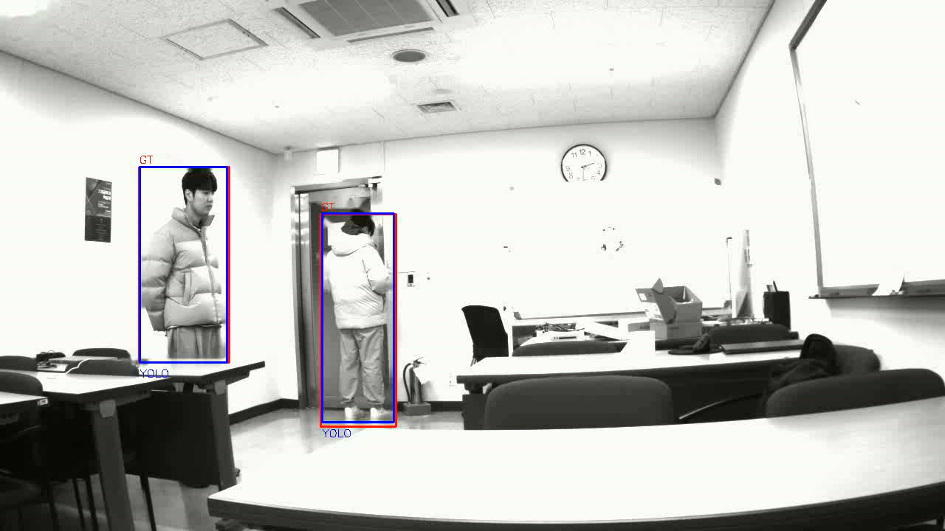
7-3. Experimental Results
Neural-LinUCB 기반 카메라 자동 노출 제어
Result: Experiment Videos
Abko
oCam
빨간색 Bbox : 정답 라벨, 파란색 Bbox : Yolo 객체 탐지 모델

Slide 28
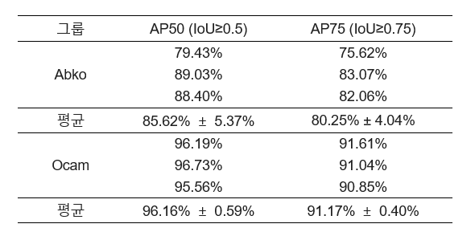
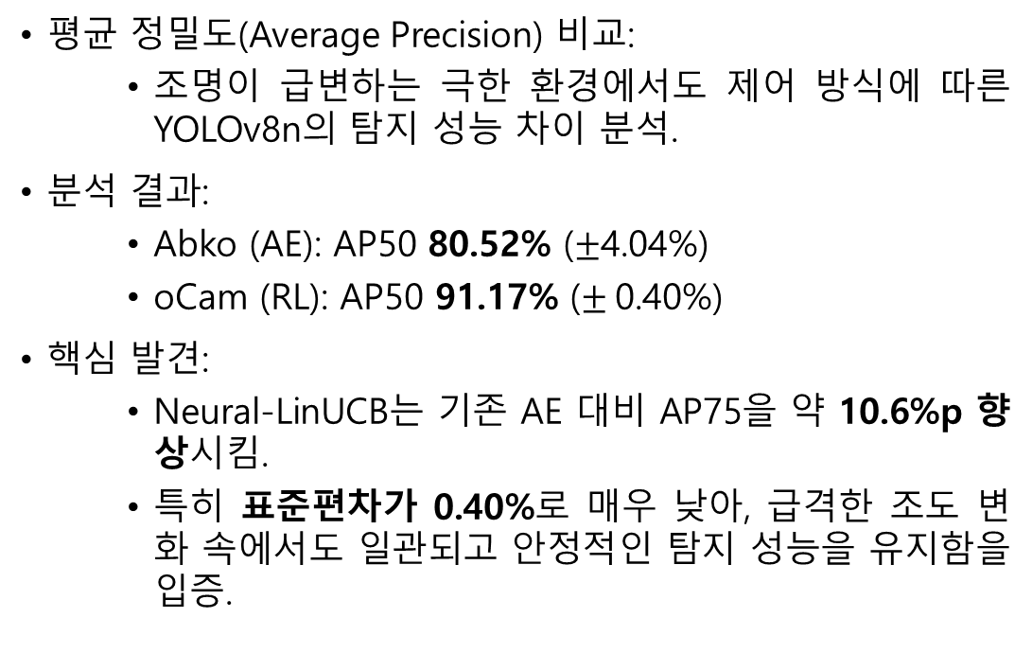
7-3. Experimental Results
Neural-LinUCB 기반 카메라 자동 노출 제어
Results: Object Detection Accuracy (AP50, AP75)
평균 정밀도(Average Precision) 비교:
조명이 급변하는 극한 환경에서도 제어 방식에 따른 YOLOv8n의 탐지 성능 차이 분석.
분석 결과:
Abko (AE): AP50 80.52% ($±$4.04%)
oCam (RL): AP50 91.17% ($±$0.40%)
핵심 발견:
Neural-LinUCB는 기존 AE 대비 AP75을 약 10.6%p 향상시킴.
특히 표준편차가 0.40%로 매우 낮아, 급격한 조도 변화 속에서도 일관되고 안정적인 탐지 성능을 유지함을 입증.
TABLE I: Comparison of AP50 and AP75 by Camera

Slide 29
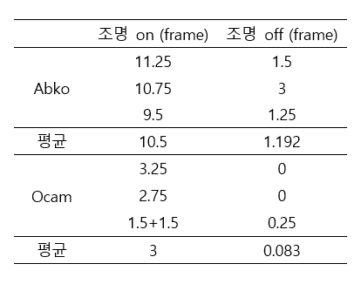
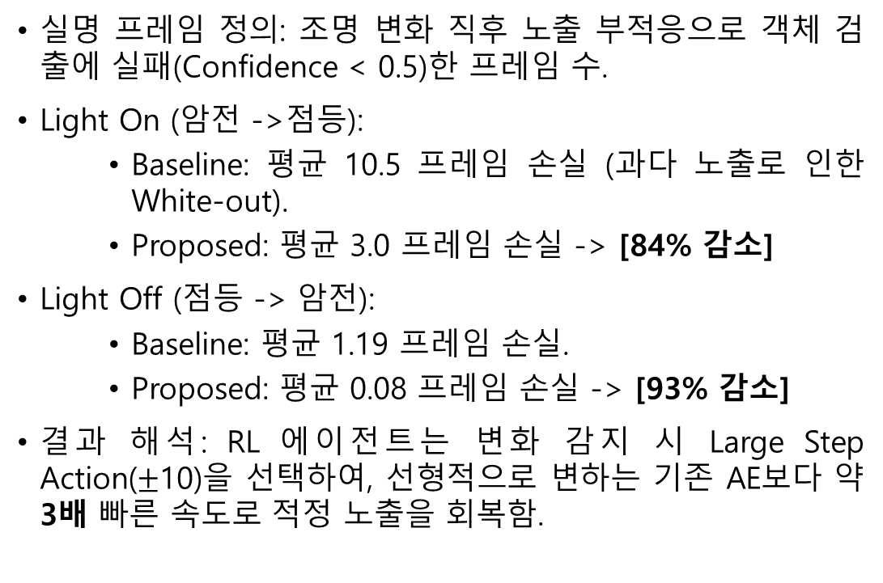
7-3. Experimental Results
Neural-LinUCB 기반 카메라 자동 노출 제어
Result: Blind Frame Analysis
실명 프레임 정의: 조명 변화 직후 노출 부적응으로 객체 검출에 실패(Confidence < 0.5)한 프레임 수.
Light On (암전 ->점등):
Baseline: 평균 10.5 프레임 손실 (과다 노출로 인한 White-out).
Proposed: 평균 3.0 프레임 손실 -> [84% 감소]
Light Off (점등 -> 암전):
Baseline: 평균 1.19 프레임 손실.
Proposed: 평균 0.08 프레임 손실 -> [93% 감소]
결과 해석: RL 에이전트는 변화 감지 시 Large Step Action($±$10)을 선택하여, 선형적으로 변하는 기존 AE보다 약 3배 빠른 속도로 적정 노출을 회복함.
TABLE II: Number of Blind Frames during Light Transitions

Slide 30
Neural-LinUCB 기반
카메라 자동 노출 제어
Neural-LinUCB Auto Exposure Control for Camera
8. Discussion & Conclusion
8-1. Discussion
8-2. Conclusion & Future Work

Slide 31
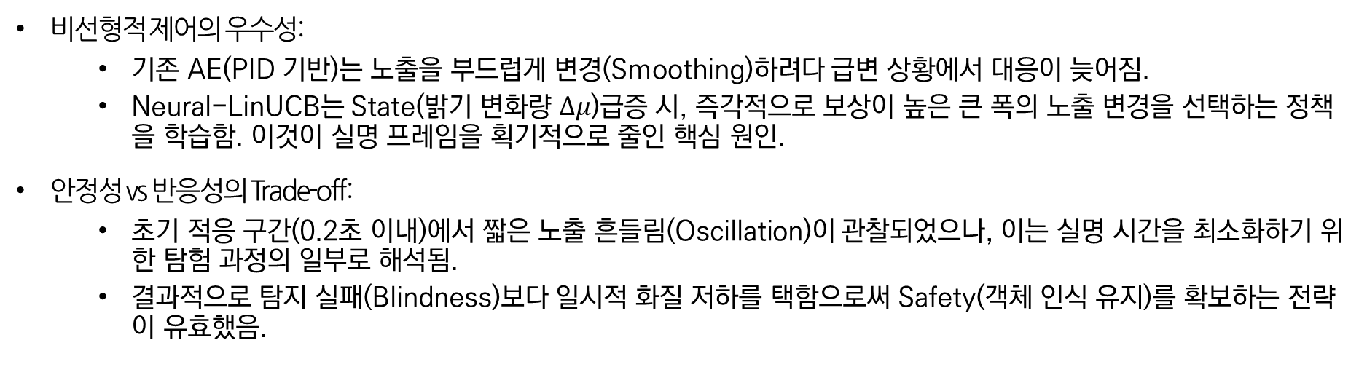
8-1. Discussion
Neural-LinUCB 기반 카메라 자동 노출 제어
Neural-LinUCB의 실명 예방 메커니즘 고찰
비선형적 제어의 우수성:
기존 AE(PID 기반)는 노출을 부드럽게 변경(Smoothing)하려다 급변 상황에서 대응이 늦어짐.
Neural-LinUCB는 State(밝기 변화량 $∆μ$)급증 시, 즉각적으로 보상이 높은 큰 폭의 노출 변경을 선택하는 정책을 학습함. 이것이 실명 프레임을 획기적으로 줄인 핵심 원인.
안정성 vs 반응성의 Trade-off:
초기 적응 구간(0.2초 이내)에서 짧은 노출 흔들림(Oscillation)이 관찰되었으나, 이는 실명 시간을 최소화하기 위한 탐험 과정의 일부로 해석됨.
결과적으로 탐지 실패(Blindness)보다 일시적 화질 저하를 택함으로써 Safety(객체 인식 유지)를 확보하는 전략이 유효했음.

Slide 32
8-1. Discussion
Neural-LinUCB 기반 카메라 자동 노출 제어
활용 분야
자율주행 (Autonomous Driving)
터널 진출입 시 급격한 조도 변화(Black hole / White hole effect) 구간에서 객체 인식 끊김 방지.
야간 가로등 아래 통과 시 발생하는 주기적 노출 헌팅 억제.
드론 및 로봇 (UAV & Robotics)
역광 상황이나 건물 그림자 진입 시 Visual SLAM/Odometry의 Feature Point 유실 방지.
Global Shutter 카메라와 결합하여 고속 기동 중에도 안정적 영상 확보.
지능형 CCTV
조명이 불규칙한 공사장, 골목길 등에서 침입자 식별률 향상.

Slide 33
8-2. Conclusion & Future Work
Neural-LinUCB 기반 카메라 자동 노출 제어
Conclusion
Neural-LinUCB를 활용하여 이미지 자체 통계량(Entropy, Sharpness)만으로 학습하는 Self-Supervised AE 시스템 구축.
추가적인 센서 없이 조도 급변 상황에서의 실명프레임 축소 및 객체의 Feature 보존.
결과적으로 Vision Application(YOLO)의 입력 데이터 품질을 보장하여 전체 시스템의 신뢰성 향상.
기존 자동 노출 대비 실명 프레임 최대 93% 감소.
극한 조명 환경에서도 객체 탐지 정확도(AP75) 91% 이상 유지.
Future work
End-to-End 학습: 현재 YOLO 결과는 평가용으로만 사용되나, 추후 YOLO의 Detection Confidence를 Reward로 직접 피드백하여 검출률을 극대화하는 방향으로 개선 가능.
Action Space 연속화: Discrete Action 대신 Continuous Control (DDPG, SAC 등) 적용 검토.

Slide 34
Neural-LinUCB 기반
카메라 자동 노출 제어
Neural-LinUCB Auto Exposure Control for Camera
9. References

Slide 35
9. References
[1] J. Lee et al., "Learning to control camera exposure via reinforcement learning," in IEEE/CVF Conference on Computer Vision and Pattern Recognition (CVPR), 2024.
[2] Z. Zhang, C. Forster, and D. Scaramuzza, "Active exposure control for robust visual odometry in HDR environments," in IEEE International Conference on Robotics and Automation (ICRA), 2017.
[3] D. Zhou, L. Li, and Q. Gu, "Neural contextual bandits with UCB-based exploration," in International Conference on Machine Learning (ICML), 2020.
[4] O. Nabati, T. Zahavy, and S. Mannor, "Online limited memory neural-linear bandits with likelihood matching," in International Conference on Machine Learning (ICML), 2021.
[5] B. P. Welford, "Note on a method for calculating corrected sums of squares and products," Technometrics, vol. 4, no. 3, pp. 419–420, 1962.

